Slide 1

KRÁLOVÉHRADECKÝ
KRAJ
Ročník: | 5.
Vzdělávací oblast: | Člověk a jeho svět
Vzdělávací obor: | Vlastivěda
Tematický okruh: | Místo, kde žijeme
Téma: | Královéhradecký kraj
Jméno autora: | Mgr. Dana Málková
Vytvořeno dne: | 2. července 2011
Metodický popis, (anotace): | Podpora výkladové hodiny Pardubický kraj.
VY_32_INOVACE_06-33

Slide 2
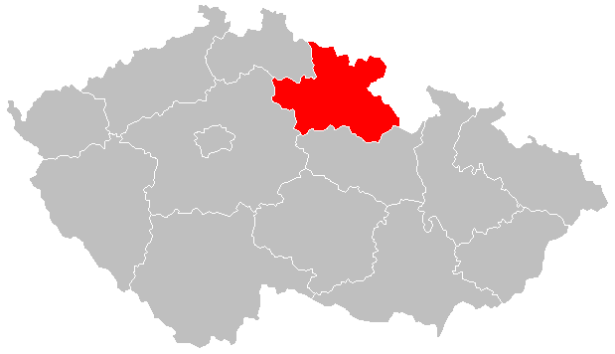
KRÁLOVÉHRADECKÝ KRAJ
POLOHA – SEVERO-VÝCHOD ČECH
ROZLOHA 4 758 Km²

Slide 3
KRÁLOVÉHRADECKÝ KRAJ
KRAJSKÉ MĚSTO – Hradec Králové
POČET OBYVATEL – 560 830
OKRESY: 5
POČET OBCÍ:
Náchod
Jičín
Hradec Králové
Rychnov nad Kněžnou
Trutnov
DALŠÍ VELKÁ MĚSTA: Vrchlabí, Dvůr Králové nad Labem, Rychnov nad Kněžnou, Nové Město nad Metují, Vamberk

Slide 4
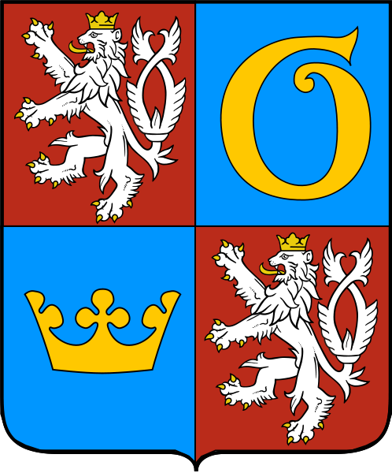
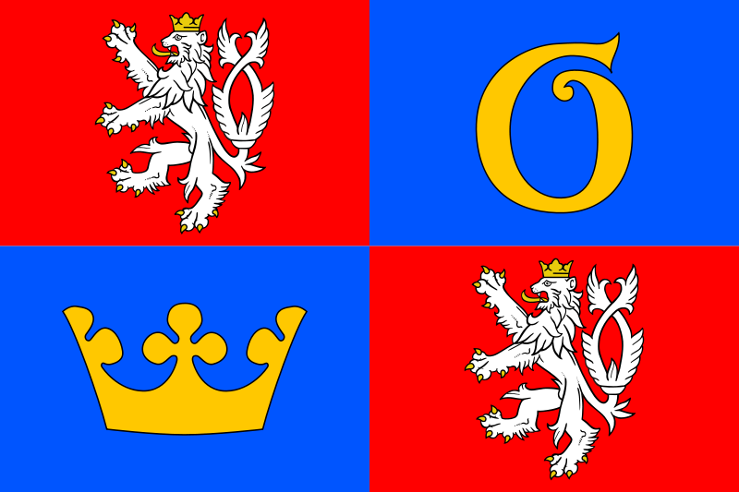
SYMBOLY KRAJE
ZNAK KRAJE
VLAJKA KRAJE

Slide 5
POVRCH, VODSTVO
Labe
Cidlina
Divoká Orlice
Tichá Orlice
Metuje
Vodní nádrž Rozkoš
Pohraničí – Krkonoše a Orlické hory
Jihozápad – Polabská nížina
Český ráj
Prachovské skály

Slide 6
Průmysl
Textilní průmysl – tradiční výroba:
Trutnov, Vrchlabí, Dvůr Králové nad Labem
Náchod
Výroba ruční krajky – Vamberk
Výroba klavírů – Hradec Králové

Slide 7
ZEMĚDĚLSTVÍ
Polabská nížina:
Pšenice, kukuřice, cukrovka
Podhorské oblasti:
Méně náročné plodiny – oves, brambory, len
Chov skotu a ovcí

Slide 8
ZAJÍMAVOSTI KRAJE
Sídlo krajského úřadu – Hradec Králové
Hejtman Královéhradeckého kraje je:
Bc. Lubomír Franc
Chráněné krajinné oblasti zasahující do KHK:
CHKO Broumovsko, CHKO Český ráj, CHKO Orlické hory, CHKO Broumovsko, NP Krkonoše

Slide 9
Národní kulturní památky a jiné zajímavosti
Gotická katedrála sv. Ducha
Hrad Kost
Babiččino údolí
Prachovské skály
Sněžka
Barokní hospitál KUKS
Zámky – Náchod, N. Město n/M, Opočno, Rychnov n/K
Klášter v Broumově

Slide 10
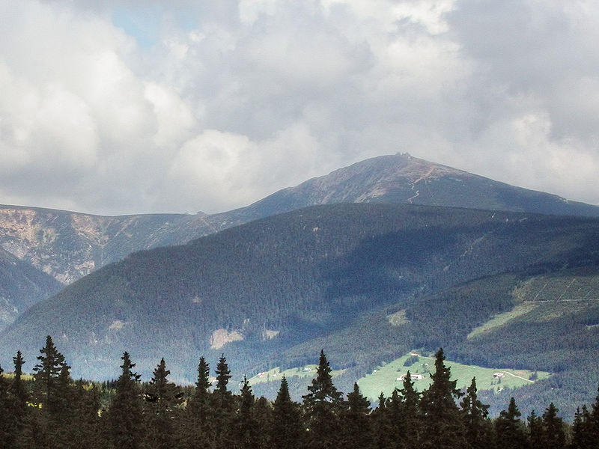
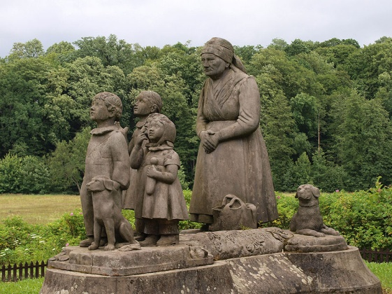
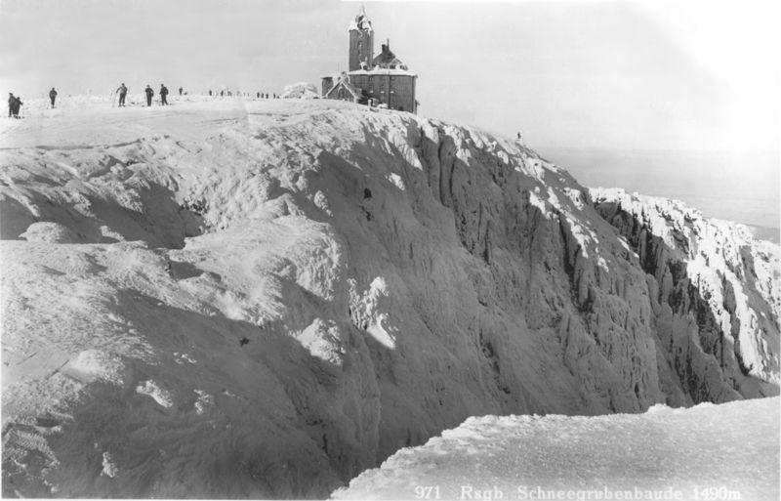
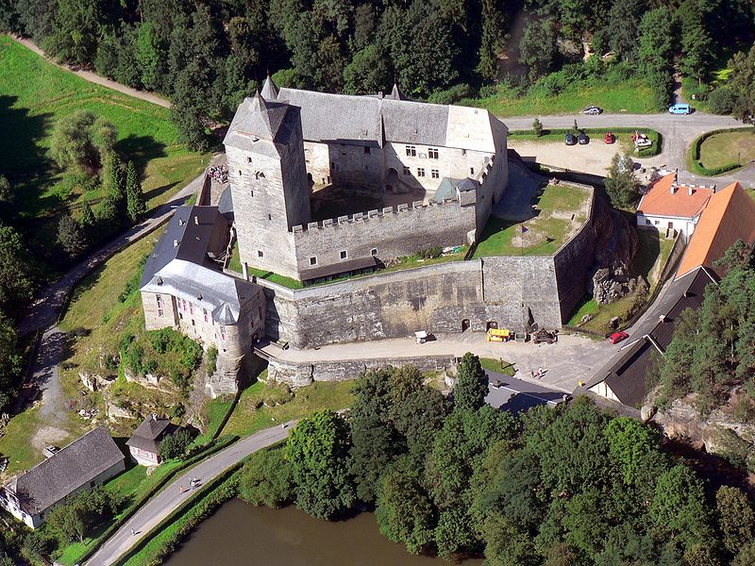
Národní kulturní památky a jiné zajímavosti

Slide 11
Použitá literatura, zdroje:
Soubor:2004 Kralovehradecky kraj.PNG. In Wikipedia : the free encyclopedia [online]. St. Petersburg (Florida) : Wikipedia Foundation, [cit. 2011-7-2]. Dostupné z WWW: <http://cs.wikipedia.org/wiki/Soubor:2004_Kralovehradecky_kraj.PNG>.
Soubor:Hradec Kralove Region CoA CZ.svg. In Wikipedia : the free encyclopedia [online]. St. Petersburg (Florida) : Wikipedia Foundation, [cit. 2011-7-2]. Dostupné z WWW: <http://cs.wikipedia.org/wiki/Soubor:Hradec_Kralove_Region_CoA_CZ.svg>.
Soubor:Flag of Hradec Kralove Region.svg. In Wikipedia : the free encyclopedia [online]. St. Petersburg (Florida) : Wikipedia Foundation, [cit. 2011-7-2]. Dostupné z WWW: <http://cs.wikipedia.org/wiki/Soubor:Flag_of_Hradec_Kralove_Region.svg>.
Soubor:Babi%C4%8D%C4%8Dino %C3%BAdol%C3%AD, pam%C3%A1tn%C3%ADk Babi%C4%8Dky, detail.jpg, autor: Honza Groh (Jagro). In Wikipedia : the free encyclopedia [online]. St. Petersburg (Florida) : Wikipedia Foundation, [cit. 2011-7-2]. Dostupné z WWW: <http://cs.wikipedia.org/wiki/Soubor:Babi%C4%8D%C4%8Dino_%C3%BAdol%C3%AD,_pam%C3%A1tn%C3%ADk_Babi%C4%8Dky,_detail.jpg, autor: Honza Groh (Jagro)>.
Soubor:Sn%C4%9B%C5%BEka from %C4%8Cern%C3%A1 hora %28CZE%29.jpg, autor: David Paloch (Caroig). In Wikipedia : the free encyclopedia [online]. St. Petersburg (Florida) : Wikipedia Foundation, [cit. 2011-7-2]. Dostupné z WWW: <http://cs.wikipedia.org/wiki/Soubor:Sn%C4%9B%C5%BEka_from_%C4%8Cern%C3%A1_hora_%28CZE%29.jpg, autor: David Paloch (Caroig)>.
Soubor:Sniezne Kotly Old 04.jpg. In Wikipedia : the free encyclopedia [online]. St. Petersburg (Florida) : Wikipedia Foundation, [cit. 2011-7-2]. Dostupné z WWW: <http://cs.wikipedia.org/wiki/Soubor:Sniezne_Kotly_Old_04.jpg>.
Soubor:Kost-letecky-pohled.jpg. In Wikipedia : the free encyclopedia [online]. St. Petersburg (Florida) : Wikipedia Foundation, [cit. 2011-7-2]. Dostupné z WWW: <http://cs.wikipedia.org/wiki/Soubor:Kost-letecky-pohled.jpg>.

